Slide 1
Министерство просвещения Республики Башкортостан
Государственное автономное профессиональное образовательное учреждение
Уфимский колледж статистики, информатики и вычислительной техники
ПП.04.01 Производственная практика
по модулю ПМ.04 Сопровождение и обслуживание программного обеспечение компьютерных систем
Студент группы: 22П–1 Феденёв В.Ю.
Руководитель: Шарипова Д.А.

Slide 2
Цель и задачи практики
Цель практики
Получение практических навыков сопровождения, обслуживания и разработки программного обеспечения в условиях действующего предприятия.
Задачи практики
изучение структуры и деятельности предприятия;
анализ аппаратного и программного обеспечения;
изучение политики информационной безопасности;
разработка и тестирование веб-приложения.

Slide 3
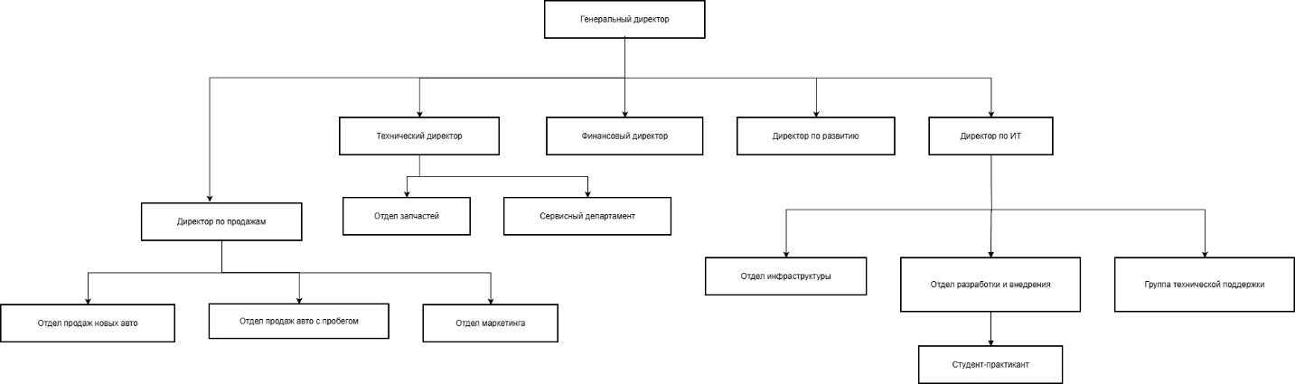
Организационная структура

Slide 4
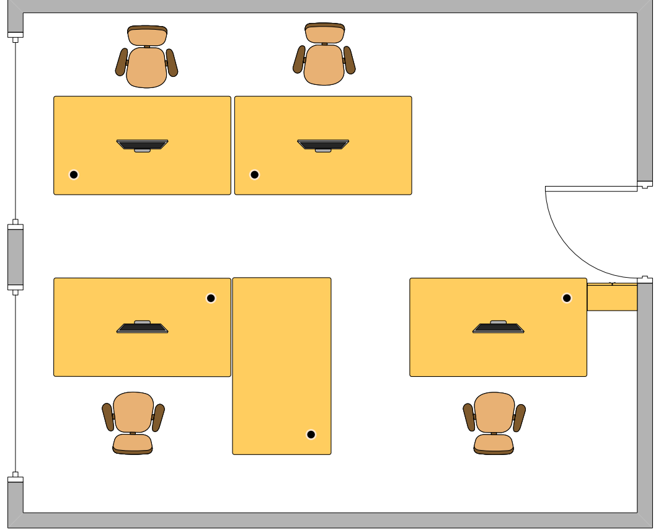
Схема расположения рабочих мест

Slide 5
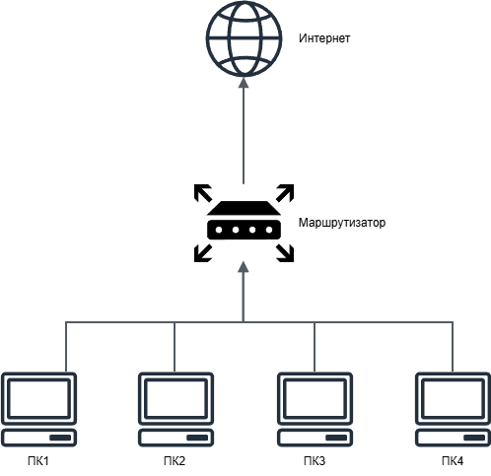
Схема локальной сети предприятия

Slide 6
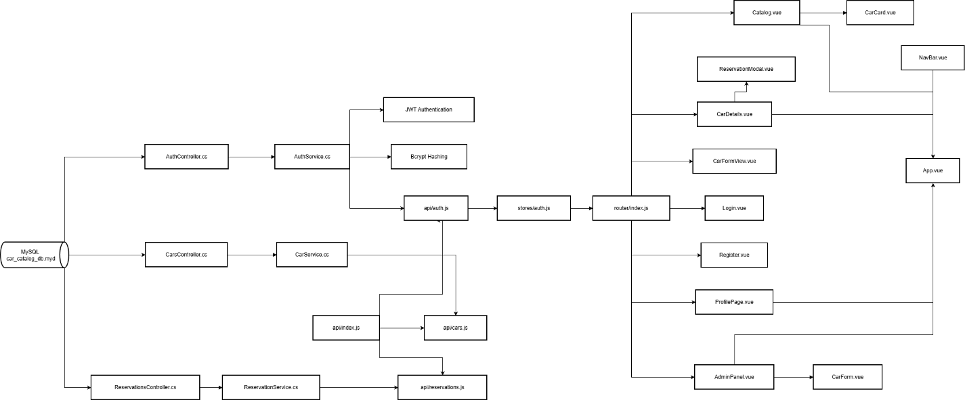
Модульная схема

Slide 7
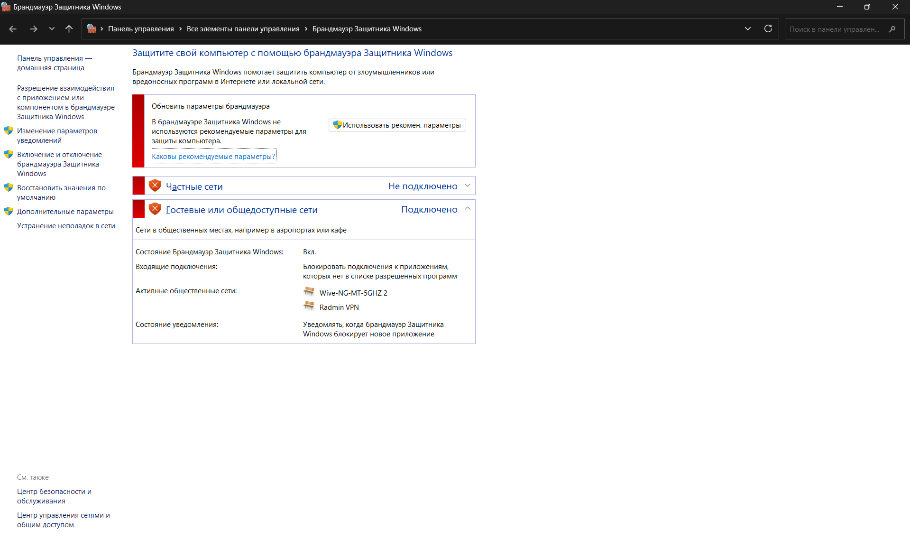
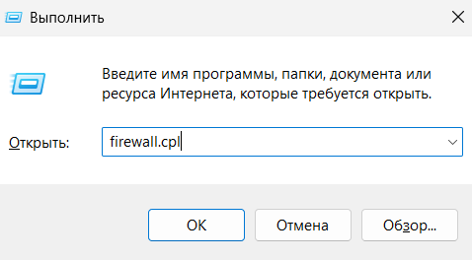
Настройка защиты операционной системы средствами WINDOWS

Slide 8
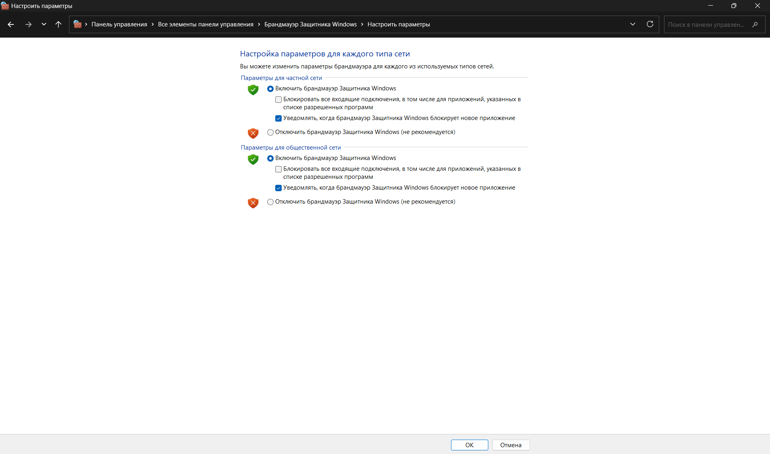
Настройка защиты операционной системы средствами WINDOWS

Slide 9
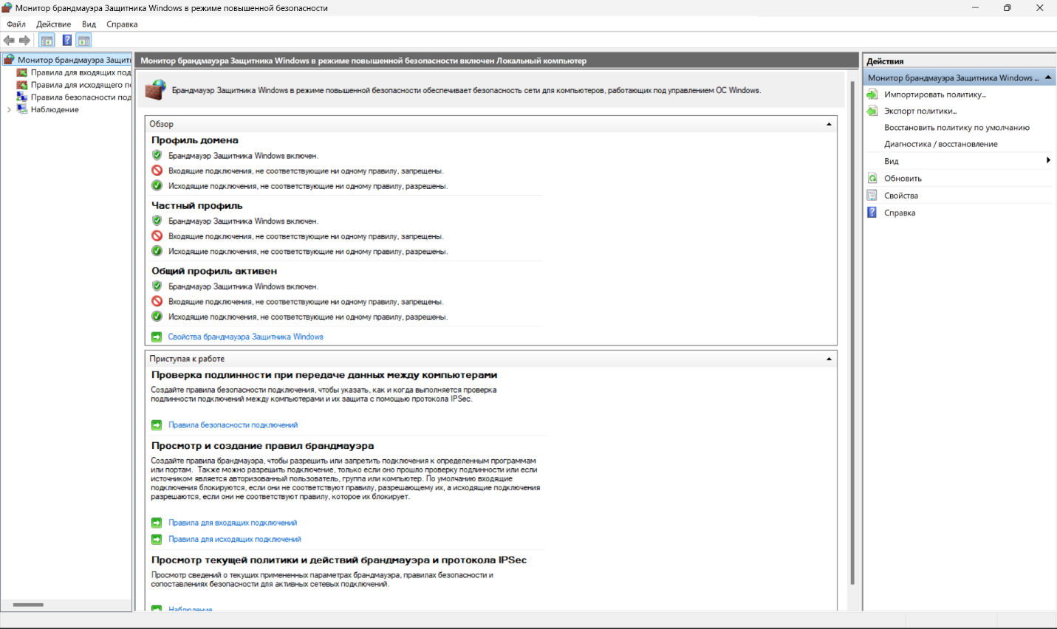
Настройка защиты операционной системы средствами WINDOWS

Slide 10
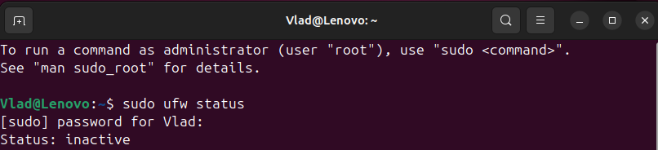
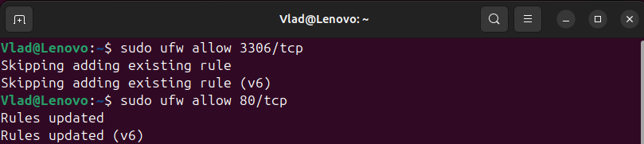
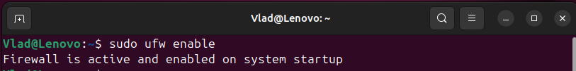
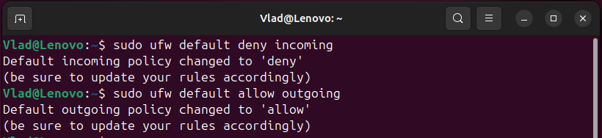
Настройка защиты операционной системы средствами LINUX

Slide 11
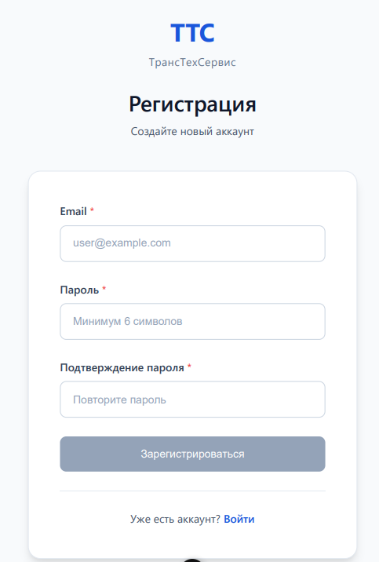
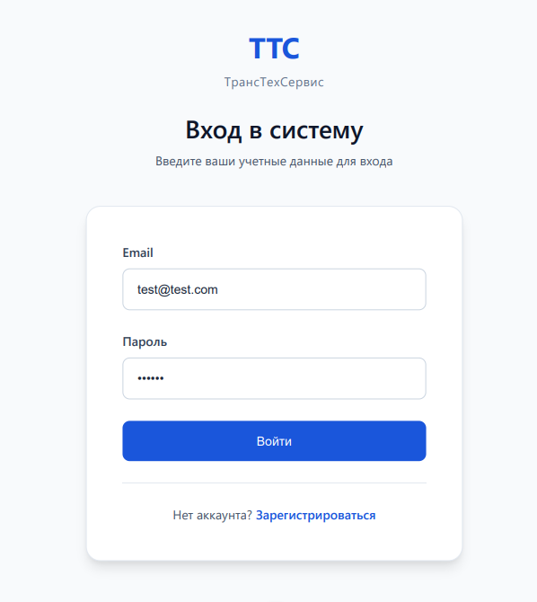
Руководство пользователя

Slide 12
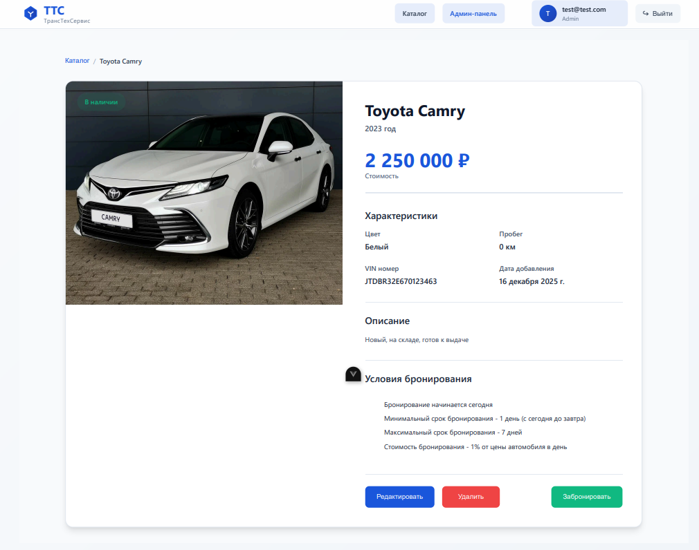
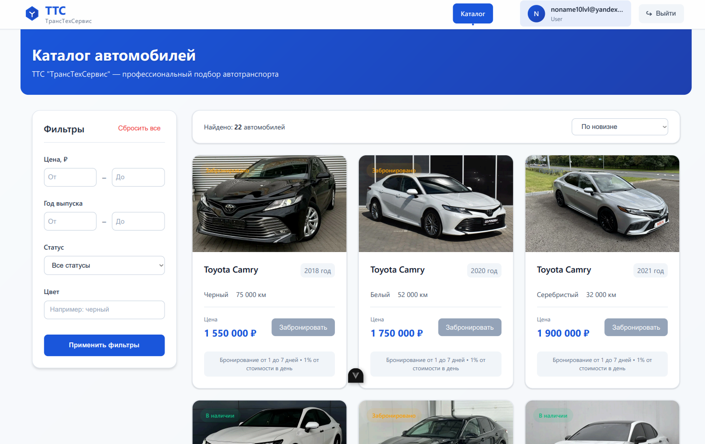
Руководство пользователя

Slide 13
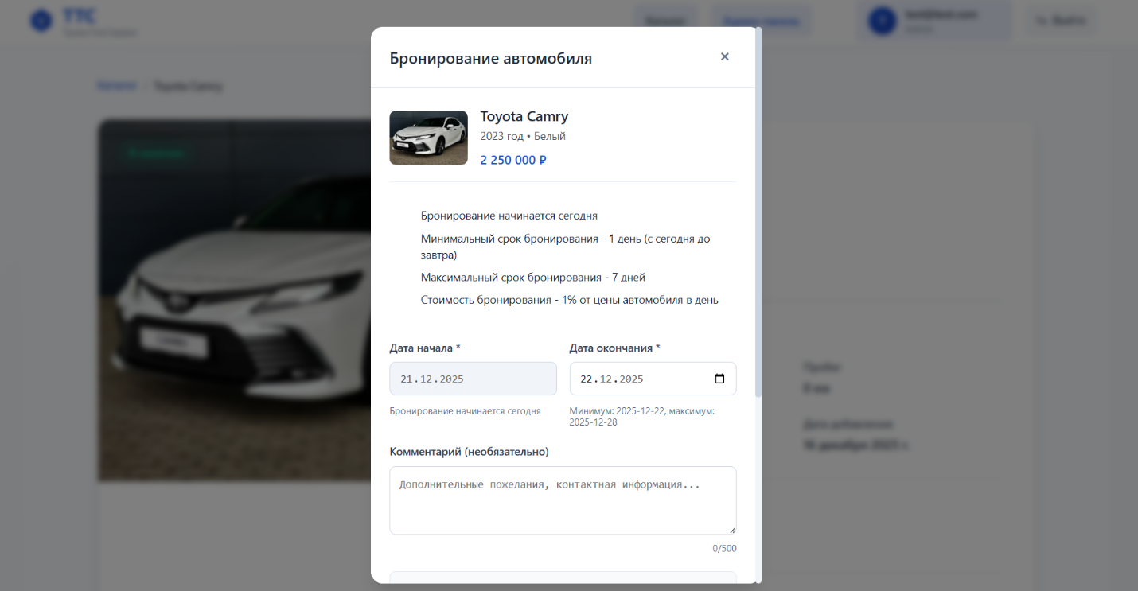
Руководство пользователя

Slide 14
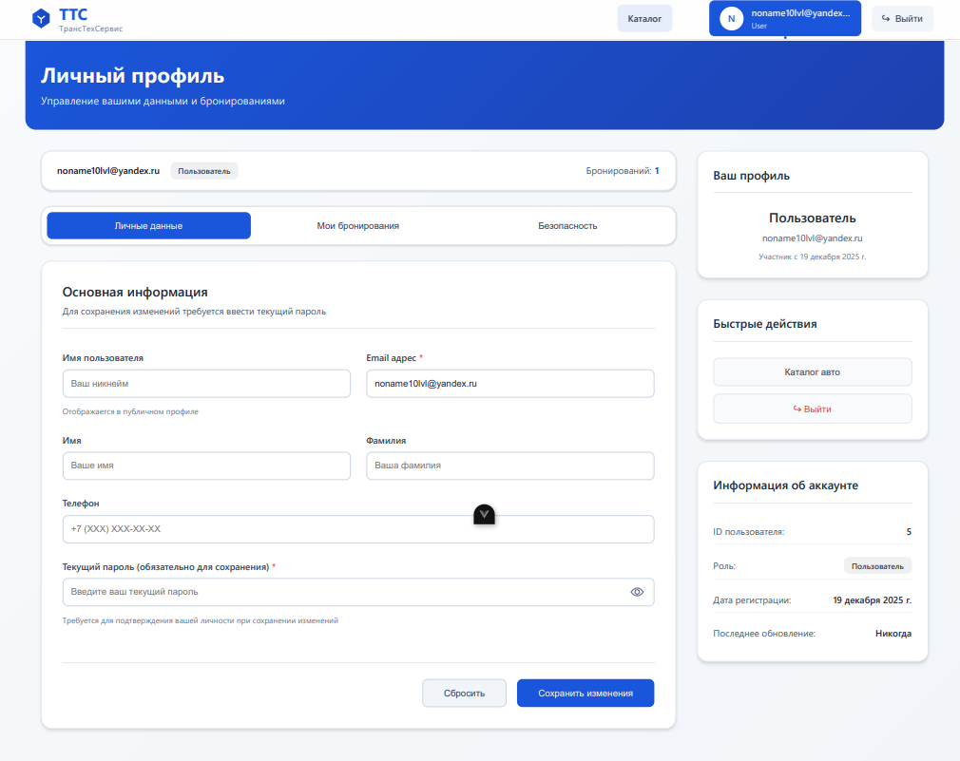
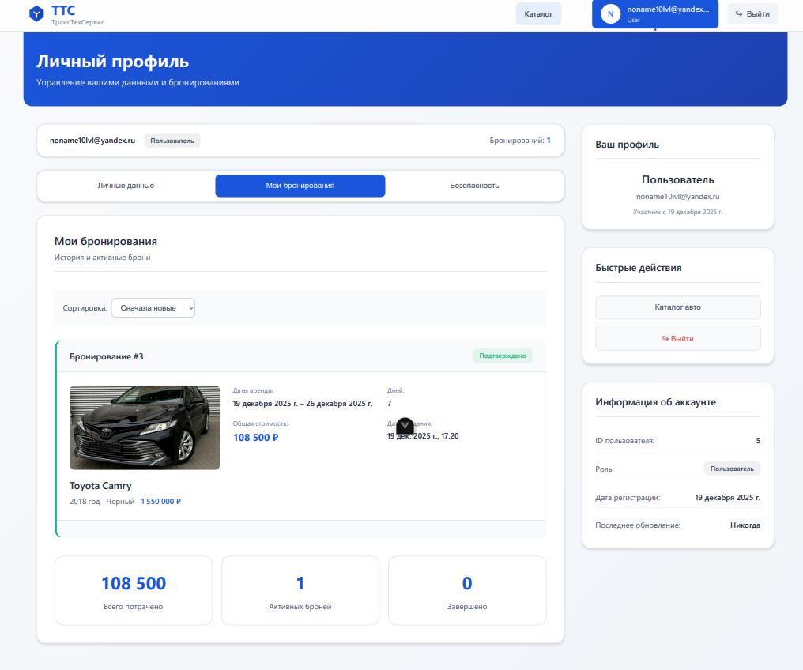
Руководство пользователя

Slide 15
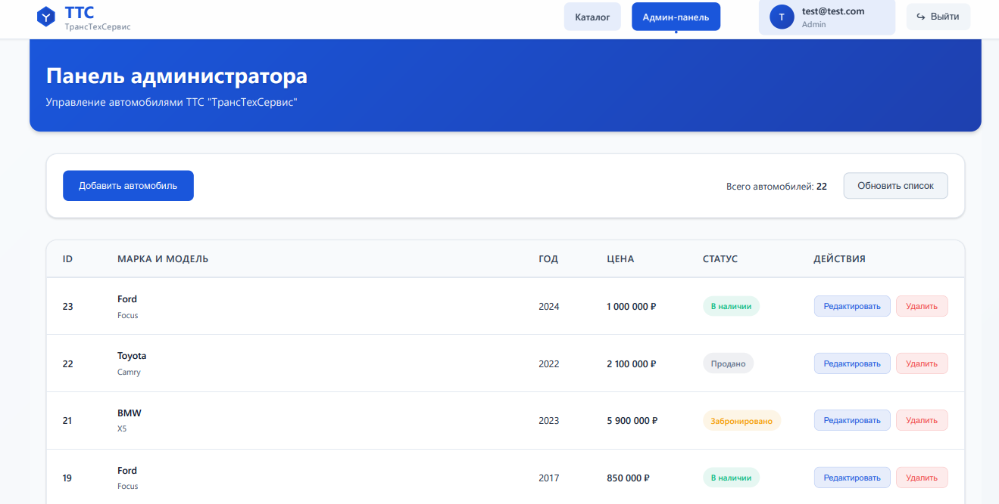
Руководство пользователя

Slide 16
Спасибо за внимание!

